Slide 1

Tundry
Autor: Mgr. Zdeněk Hanuš
VY_32_INOVACE_48_Tundry
Vytvořeno v rámci projektu „EU peníze školám“.
OP VK oblast podpory 1.4 s názvem Zlepšení podmínek pro vzdělávání na základních školách.

Slide 2
Tundry

Slide 3
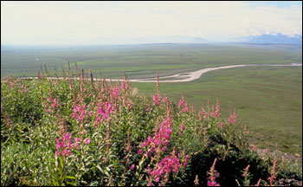
Co je to tundra?
Bezlesá travnatá oblast
mezi tajgou a polárními
pustinami.

Slide 4
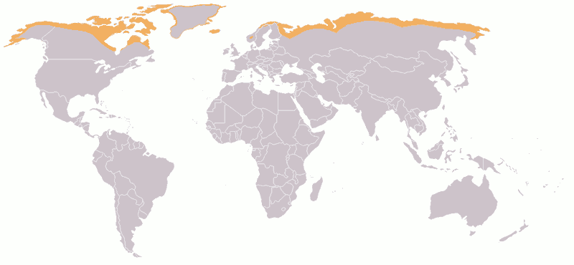
Poloha
Polární pás
Sever Kanady , Evropy , Ruska
Na jižní polokouli není pevnina

Slide 5
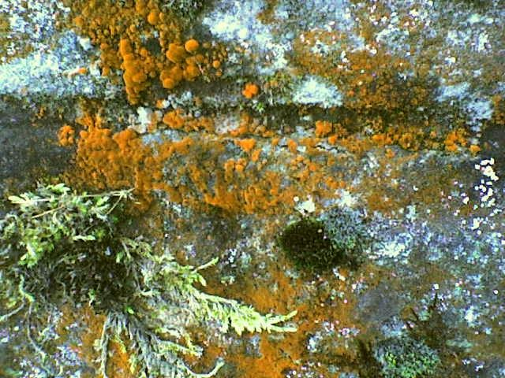
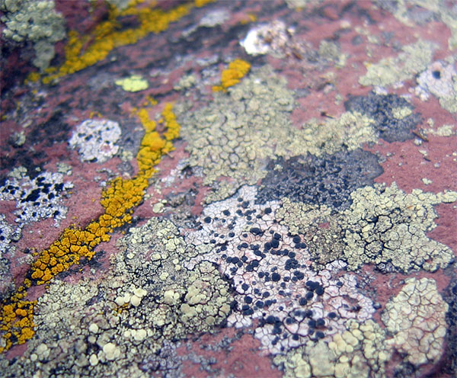
Flora
Mechy
Lišejníky
Malé keříky trávy

Slide 6
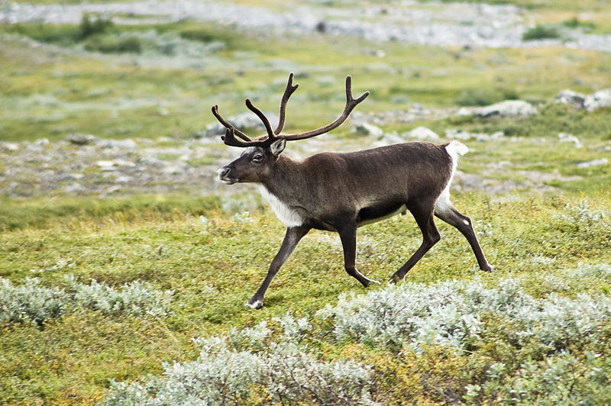
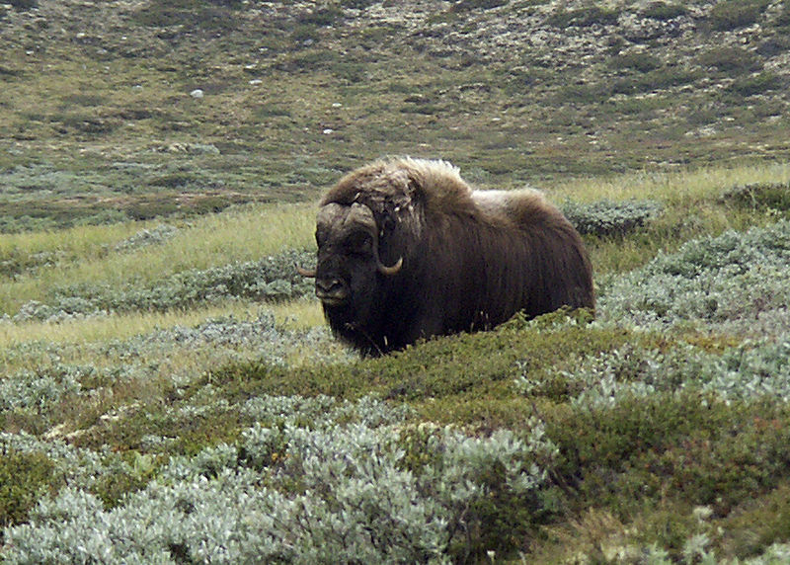
Fauna
Sob
Los
Zajíc polární
Pižmoň
Velké množství komárů

Slide 7
odkazy
http://cs.wikipedia.org/wiki/Soubor:800px-Map-Tundra.png
http://cs.wikipedia.org/wiki/Soubor:Tundra_coastal_vegetation_Alaska.jpg
ALEXANDRE BUISSE. 20070818-0001-strolling reindeer.jpg. In: Wikipedia: the free encyclopedia [online]. San Francisco (CA): Wikimedia Foundation, 2001- [cit. 2012-02-28]. Dostupné z: http://cs.wikipedia.org/wiki/Soubor:20070818-0001-strolling_reindeer.jpg
TSNENA. Lisaj-sa-Stare-planine4.jpg. In: Wikipedia: the free encyclopedia [online]. San Francisco (CA): Wikimedia Foundation, 2007-září [cit. 2012-02-28]. Dostupné z: http://cs.wikipedia.org/wiki/Soubor:Lisaj-sa-Stare-planine4.jpg
http://cs.wikipedia.org/wiki/Soubor:Moss_on_a_wall.jpg
Muskus.jpg. In: Wikipedia: the free encyclopedia [online]. San Francisco (CA): Wikimedia Foundation, 2007-03-22 [cit. 2012-02-28]. Dostupné z: http://cs.wikipedia.org/wiki/Soubor:Muskus.jpg

Slide 8
Vytvořeno jako DUM do předmětu zeměpis na Základní škole Mladá Boleslav 17. listopadu 1325 příspěvková organizace, pro 6. ročník.
Materiál slouží k doplnění výkladu o přírodních krajinách.
Materiál doporučuji prezentovat pomocí dataprojektoru či interaktivní tabule.
Materiál byl vytvořen a pilotován v II. pololetí školního roku 2011/2012

